Slide 2
И
М
Р

Slide 3
МИР
1. МИР – Вселенная, планета,
земной шар, а также население, люди земного шара.
2. МИР – дружеские связи, согласие между кем-либо, отсутствие войны;
тишина, покой;
соглашение о прекращении войны.

Slide 4
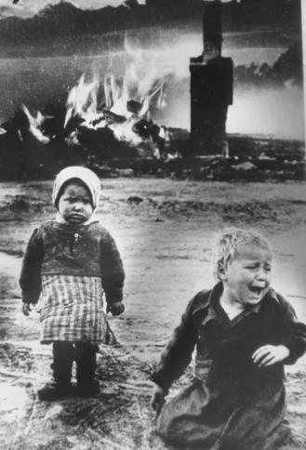
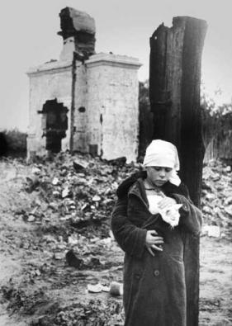
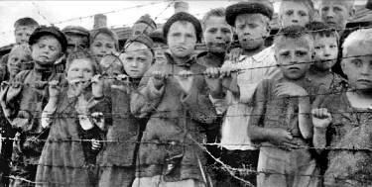

Slide 5
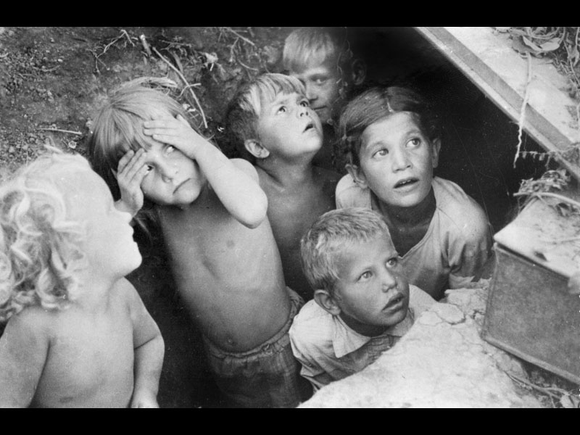
22 июня 1941 года

Slide 7
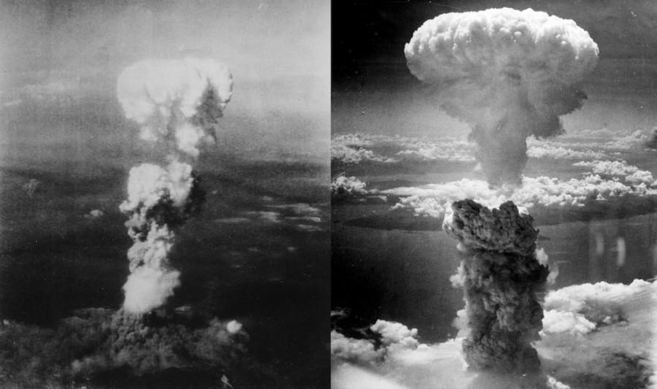
Американцы сбросили 6 августа 1945 года на японский город Хиросимы ядерную бомбу

Slide 8
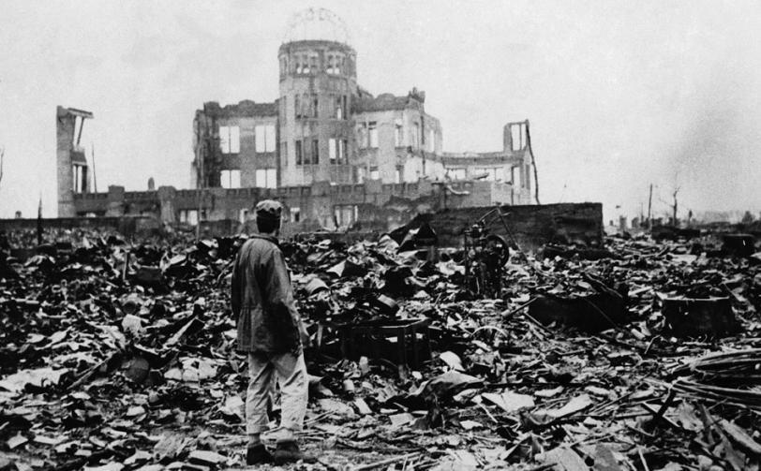
Общее количество погибших составило от 90 до 166 тысяч человек в Хиросиме и от 60 до 80 тысяч человек — в Нагасаки.

Slide 9
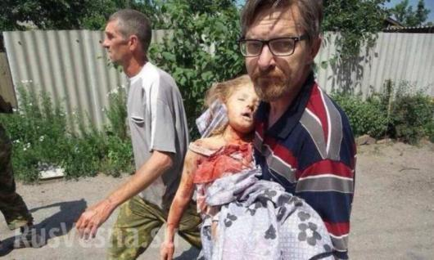
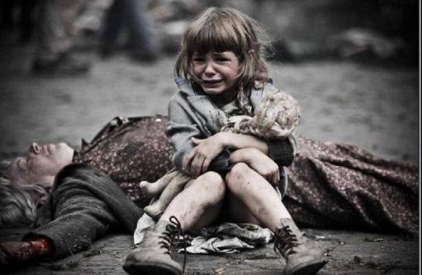
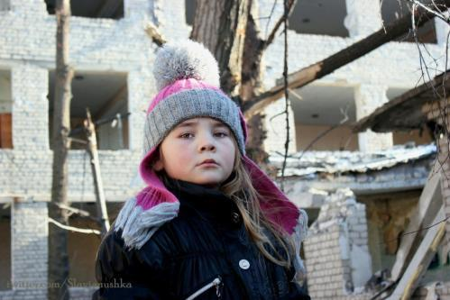

Slide 10
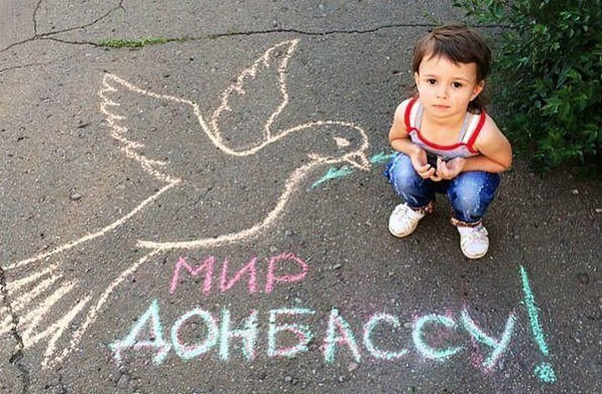
МИР детям мира!

Slide 11
Мир строит, война разрушает. Мир на планете – счастливые дети. Дружно за мир стоять – войне не бывать. Худой мир лучше любой ссоры.

Slide 13
Продолжи высказывание: Больше всего на уроке меня поразило … Я понял (а), что … Я узнал (а), что …

